Slide 1
Audit SSI
Chapitre 4 : Normes, référentiels et bonnes pratiques d’audit SSI

Slide 2

Introduction
Dans un environnement numérique où les cybermenaces évoluent rapidement, l’alignement sur des normes reconnues et des référentiels structurants est un impératif pour assurer la crédibilité, l’efficacité et la conformité des audits SSI. Ce chapitre constitue un socle fondamental pour comprendre les cadres normatifs et méthodologiques qui orientent toute mission d’audit en cybersécurité.
Il est important de noter que les étudiants [vous] approfondiront
plusieurs de ces normes à travers leurs projets individuels,
en appliquant les principes, contrôles et exigences de ces standards à des cas concrets (sauvegarde, gestion des accès, configuration, gouvernance, etc.).
Ce chapitre se veut donc introductif, structurant, et indispensable pour aborder ces travaux avec rigueur.

Slide 3


Présentation des normes ISO/IEC essentielles
ISO/IEC 27001 : Norme de référence pour le SMSI
Cadre méthodologique pour établir, mettre en œuvre, maintenir et améliorer un Système de Management de la Sécurité de l’Information.
Permet l’obtention d’une certification ISO.
Contient des exigences organisationnelles (politique, responsabilités, audit, actions correctives…).
ISO/IEC 27002 : Mesures de sécurité
Complément de la 27001 : elle décrit les bonnes pratiques de sécurité à mettre en œuvre.
Contient plus de 90 mesures classées en 4 thèmes : organisationnelles, humaines, physiques et technologiques.
Utilisée comme base pour auditer les contrôles techniques et les pratiques de sécurité.

Slide 4

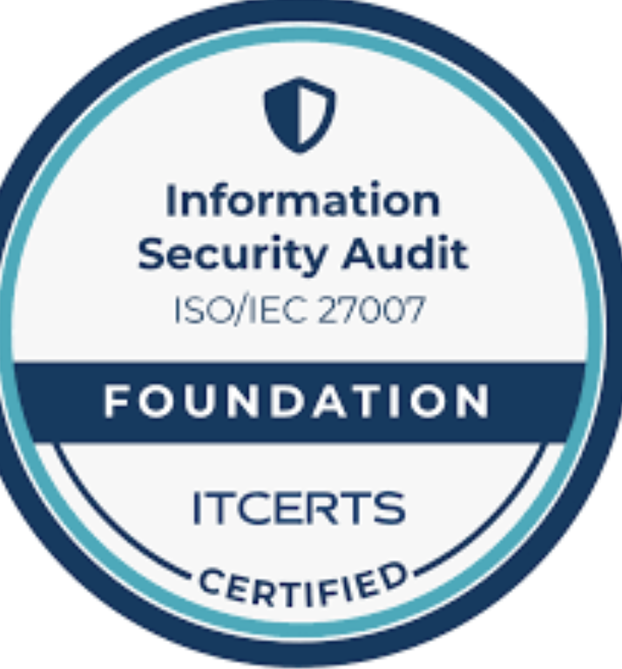
Présentation des normes ISO/IEC essentielles
ISO/IEC 27005 : Gestion des risques
Norme dédiée à l’analyse et au traitement des risques liés à la sécurité de l’information.
Appuie les processus d’identification des actifs, menaces, vulnérabilités, impacts.
Sert de base pour cartographier les risques SSI et justifier les mesures de sécurité.
ISO/IEC 27007 : Ligne directrice pour l’audit SSI
Norme spécifique à la conduite des audits des SMSI.
Décrit les étapes clés d’un audit, les compétences attendues de l’auditeur, et les bonnes pratiques pour rédiger les constats et rapports.

Slide 5
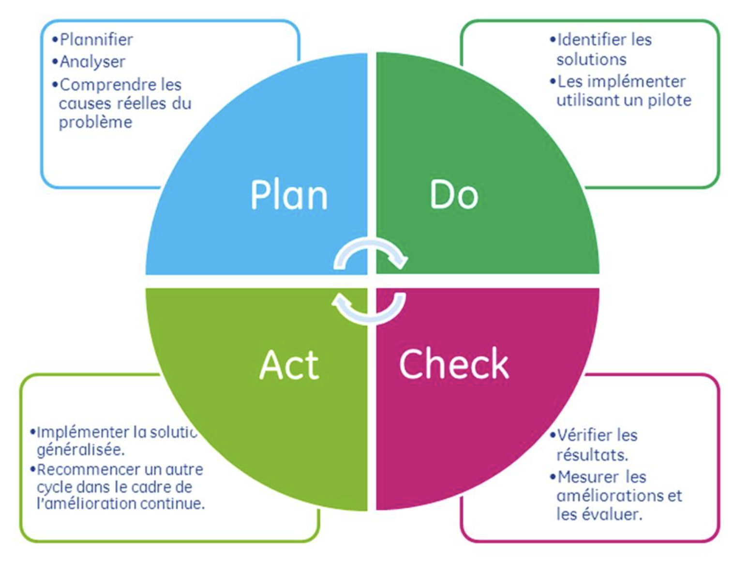
Cycle PDCA : Piloter et auditer la sécurité dans une logique d’amélioration continue
Le modèle PDCA (Plan-Do-Check-Act) est un fil conducteur dans les normes ISO :
Plan : Identifier les risques, définir les politiques et les contrôles.
Do : Implémenter les mesures définies.
Check : Contrôler, auditer, mesurer les résultats.
Act : Corriger, améliorer, adapter les processus.
L’audit s’inscrit dans la phase "Check", mais ses constats doivent alimenter les phases suivantes, dans une logique d’amélioration continue de la sécurité.

Slide 6
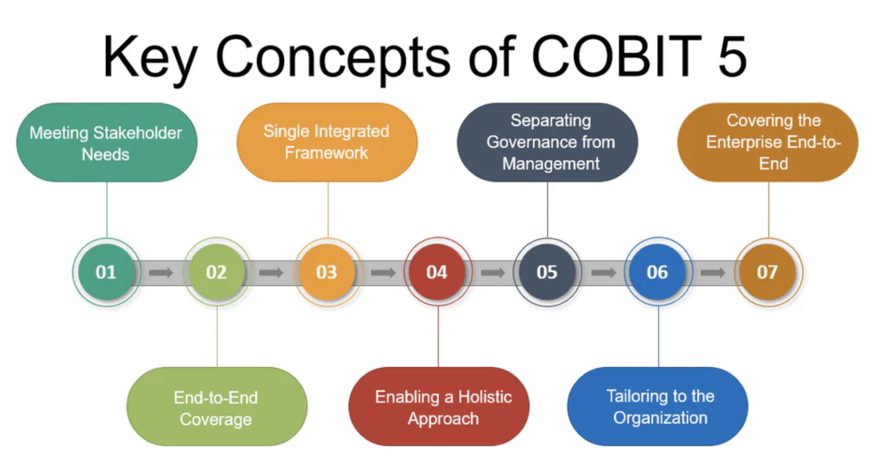
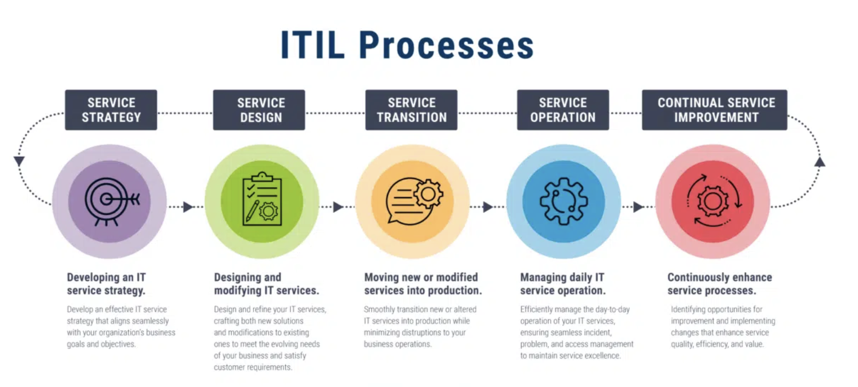
Référentiels et bonnes pratiques complémentaires
COBIT (Control Objectives for Information and Related Technologies)
Cadre de gouvernance SI reconnu à l’international.
Permet d’auditer les processus IT en lien avec les objectifs de contrôle (planification, acquisition, livraison, surveillance).
Version COBIT 2019 introduit des facteurs de conception et une gouvernance orientée valeur.
ITIL (Information Technology Infrastructure Library)
Référentiel de gestion des services IT (ITSM).
Audit possible sur des processus critiques : gestion des incidents, des changements, des configurations, des niveaux de service, etc.
Complète les audits techniques en orientant l’analyse vers la qualité de service et les responsabilités opérationnelles.

Slide 7
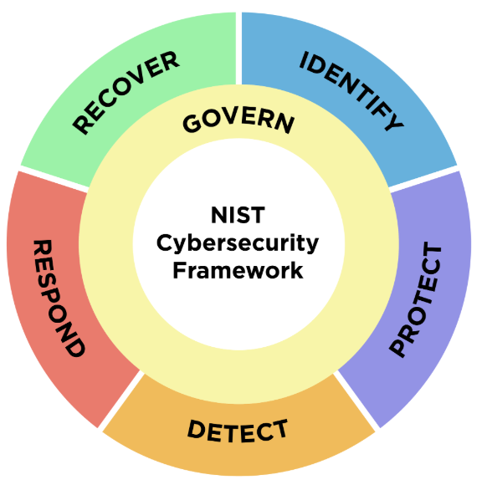
Référentiels et bonnes pratiques complémentaires
NIST SP800-53 / NIST CSF
Recommandations du NIST (États-Unis) sur la gestion des risques cybersécurité.
Organisé en familles de contrôles (accès, audit, communications, continuité, etc.).
Utilisé comme cadre d’analyse complémentaire notamment
pour les audits dans les secteurs réglementés (finance, santé...).
valeur.

Slide 8
Pourquoi ce chapitre est indispensable à toute mission d’audit SSI
Il donne le langage commun et les repères méthodologiques de toute mission d’audit.
Il permet d’objectiver les constats d’audit grâce à des critères reconnus internationalement.
Il est indispensable pour structurer les grilles d’audit, formaliser les constats et formuler des recommandations alignées avec les standards.
Il renforce la crédibilité des auditeurs face aux parties prenantes (Direction Générale, DSI, RSSI, régulateurs...).
Enfin, il prépare à la certification (ISO 27001, audits externes) et au pilotage d’un SMSI.

Slide 9
Pourquoi ce chapitre est indispensable à toute mission d’audit SSI
Il donne le langage commun et les repères méthodologiques de toute mission d’audit.
Il permet d’objectiver les constats d’audit grâce à des critères reconnus internationalement.
Il est indispensable pour structurer les grilles d’audit, formaliser les constats et formuler des recommandations alignées avec les standards.
Il renforce la crédibilité des auditeurs face aux parties prenantes (Direction Générale, DSI, RSSI, régulateurs...).
Enfin, il prépare à la certification (ISO 27001, audits externes) et au pilotage d’un SMSI.

